Slide 1

第 5 章 重叠、 流水和向量处理机
5.1 重叠解释方式
5.2 流水方式
5.3 向量的流水处理与向量流水处理机
5.4 指令级高度并行的超级处理机

Slide 2
5.1 重叠解释方式
5.1.1 基本思想和一次重叠
取指令 | 分析 | 执行
t
图 5.1 对一条机器指令的解释

Slide 3
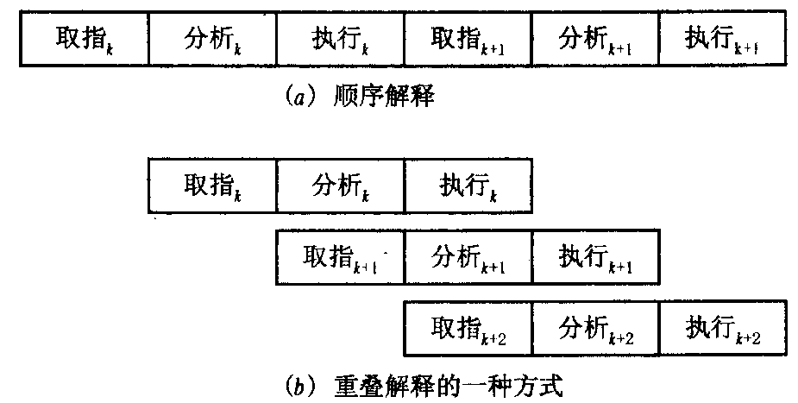
图 5.2 指令的顺序解释与重叠解释

Slide 4
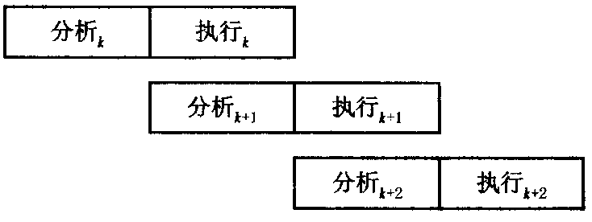
图 5.3 一次重叠工作方式

Slide 5
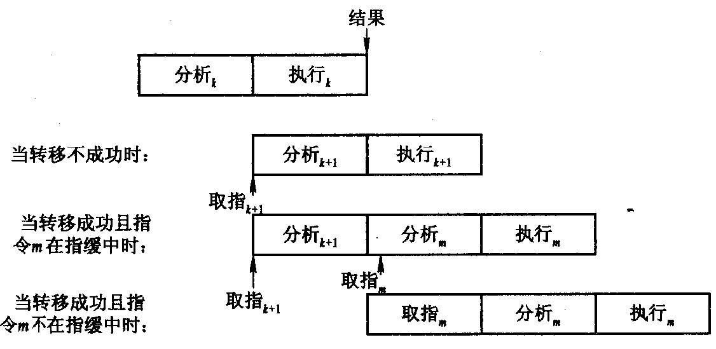
图 5.4 当第k条指令是条件转移时

Slide 6
如果采用Von Neumann型机器上指令可修改的办法经第k条指令的执行来形成第k+1条指令，如
  k： 存 通用寄存器， k+1； (通用寄存器)→k+1
  k+1: ……
由于在“执行k”的末尾才形成第k+1条指令，按照一次重叠的时间关系，“分析k+1”所分析的是早已取进指缓的第k+1条指令的旧内容，这就会出错。为了避免出错，第k、k+1条指令就不能同时解释，我们称此时这两条指令之间发生了“指令相关”。 特别是当指令缓冲器可缓冲存放n条指令情况下，执行到第k条指令时，与已预取进指缓的第k+1到第k+n条指令都有可能发生指令相关。指缓容量越大，或者说指令预处理能力愈强的机器发生指令相关的概率就愈高。

Slide 7
5.1.2 相关处理
1. 指令相关的处理
“执行”指令是IBM 370机器为此设置的一条指令，其形式为
执行 | R₁ | X₂ | B₂ | D₂
当执行到“执行”指令时，按第二操作数(X₂)+(B₂)+D₂地址取出操作数区中单元的内容作为指令来执行，参见图5.5。

Slide 8
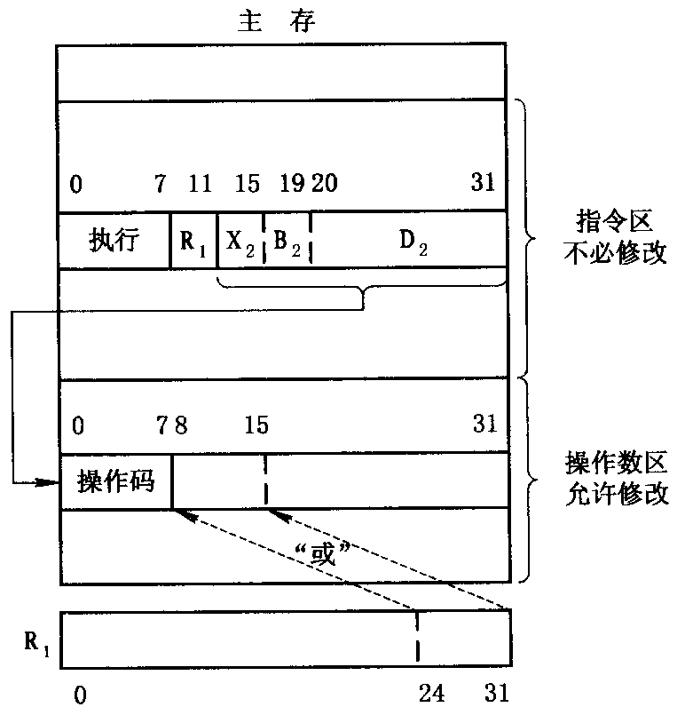
图 5.5 IBM 370“执行”指令的执行

Slide 9
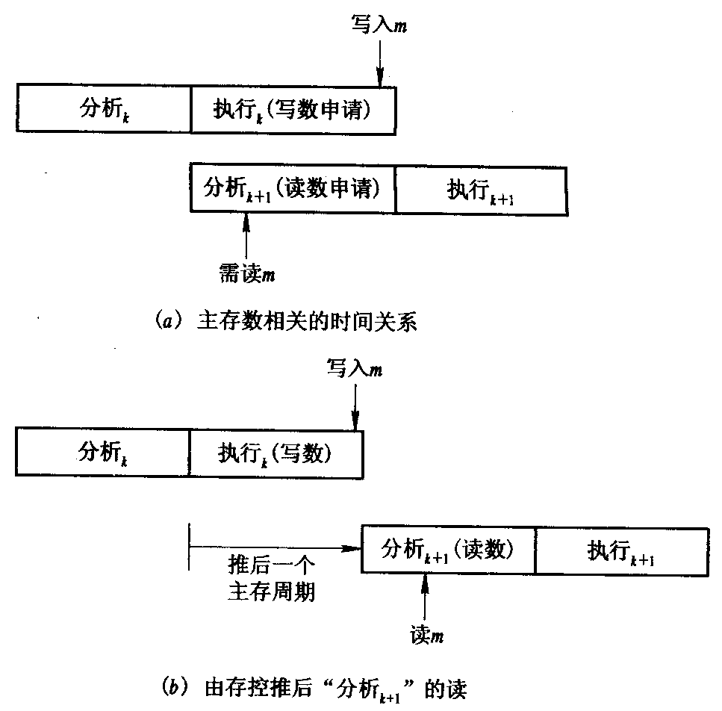
2. 主存空间数相关的处理
图 5.6 主存数相关的处理

Slide 10
3. 通用寄存器组相关的处理
设机器的基本指令格式为
操作码 | L₁ | L₃ | B₂ | d₂
或
操作码 | L₁ | L₃ |  | L₂

Slide 11
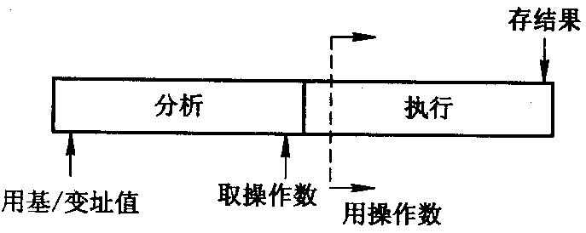
图 5.7 指令解释过程中与通用寄存器内容有关的微操作时间关系

Slide 12
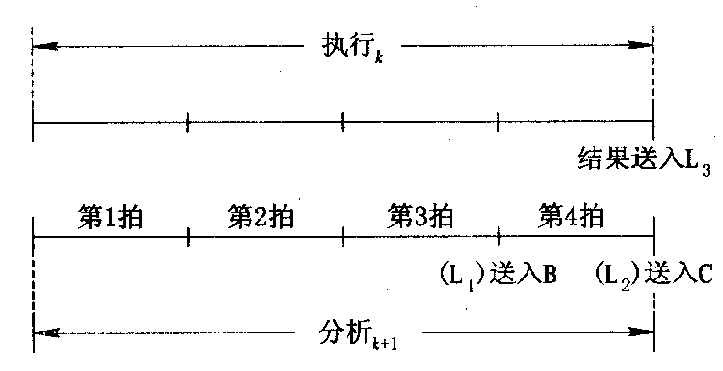
图 5.8 “执行_{k}”、 “分析_{k+1}”重叠时，访问通用寄存器组的时间关系

Slide 13
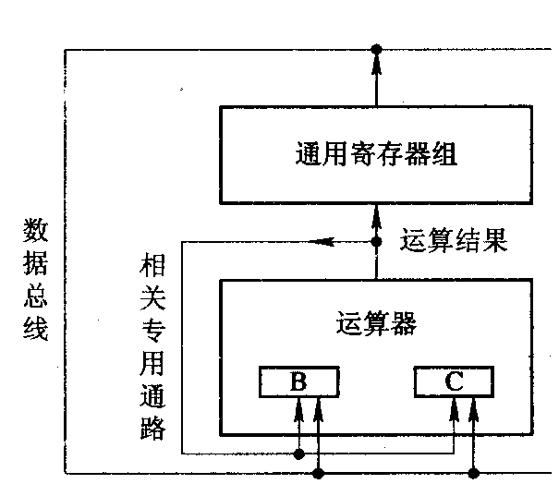
图 5.9 用相关专用通路解决通
 用寄存器组的数相关

Slide 14
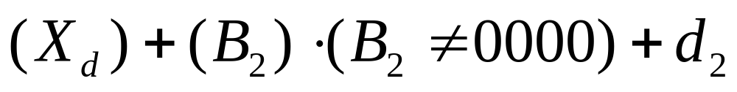
设操作数的有效地址
由分析器内的地址加法器形成。由于通常情况下，“分析”周期等于主存周期，所以，从时间关系上要求在“分析”周期的前半段，就能由通用寄存器输出总线取得(B₂)，送入地址加法器。由于运算结果是在“执行”周期的末尾才送入通用寄存器组的，它当然不能立即出现在通用寄存器输出总线上。也就是说，在“执行k”得到的、送入通用寄存器的运算结果来不及作为“分析k+2”的基址值用，更不用说作为“分析k+1”的基址值用。因此，虽然是一次重叠，但基址值相关(B相关)就不止会出现一次相关，还会出现二次相关。即当出现B(k+1)=L_{3(k})时，称为发生了B一次相关；而当出现B(k+2)=L_{3(k)}时，称为发生了B二次相关，如图5.10所示。

Slide 15
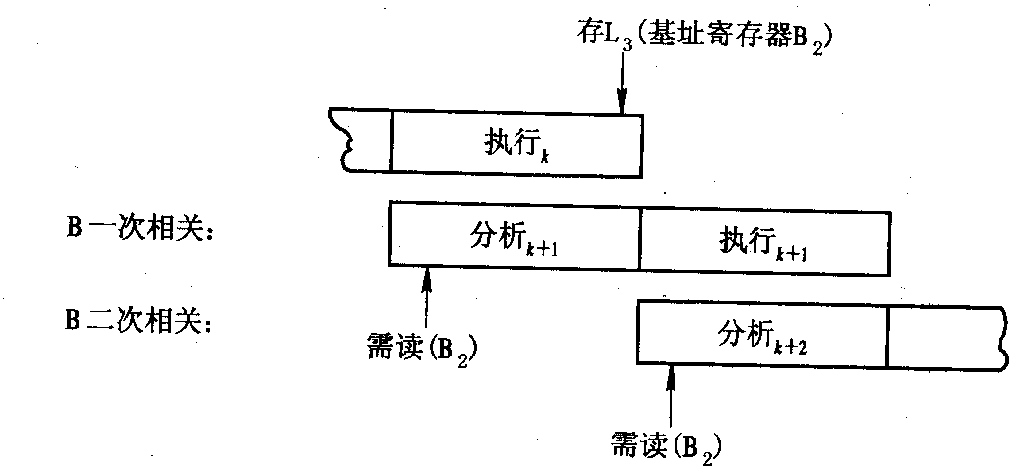
图 5.10 B一次相关与二次相关

Slide 16
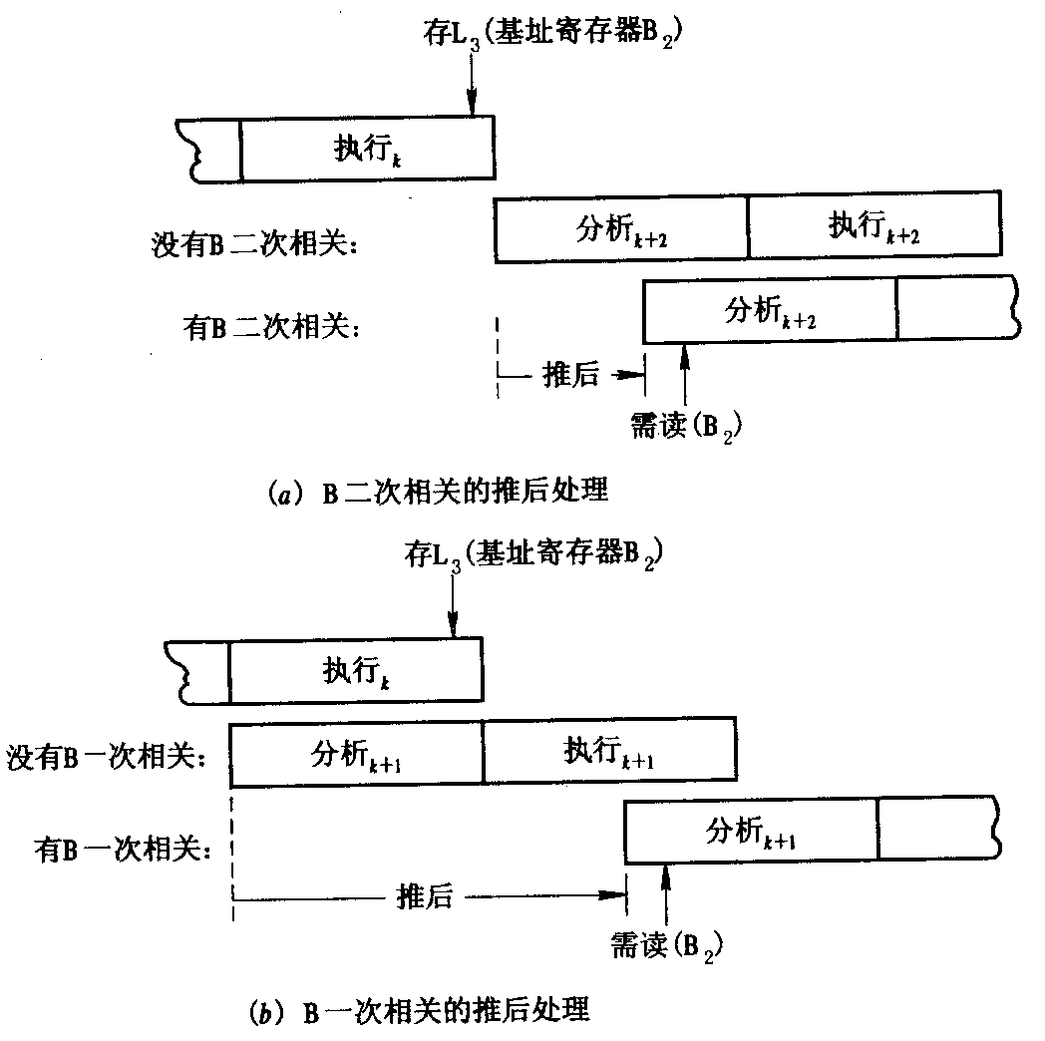
图 5.11 B一次、 二次相关的推后处理

Slide 17
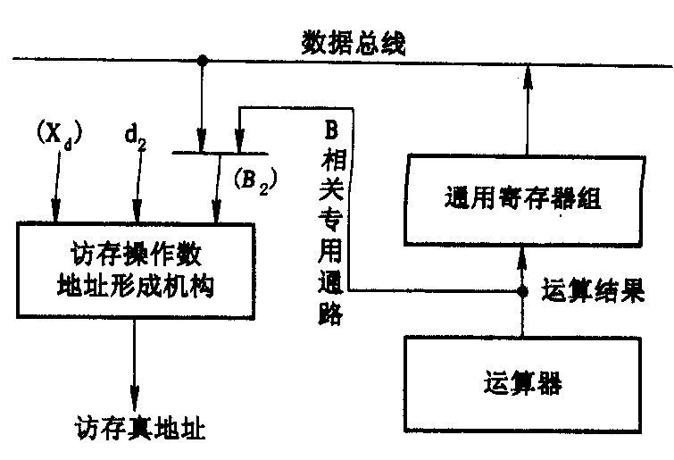
图 5.12 B相关专用通路法

Slide 18
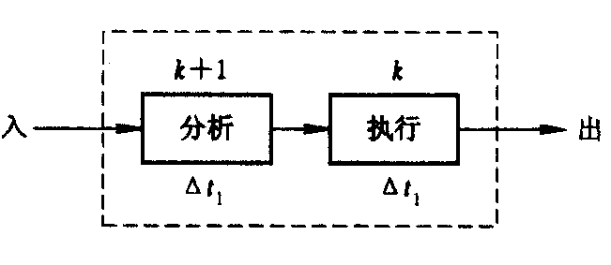
5.2 流 水 方 式
5.2.1 基本概念
1. 流水是重叠的引申
图 5.13 指令分解为“分析”与“执行”子过程

Slide 19
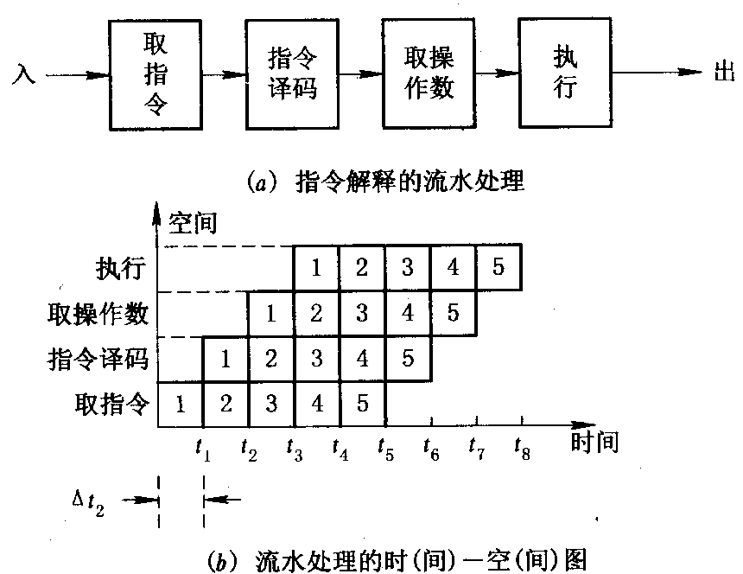
图 5.14 流水处理

Slide 20
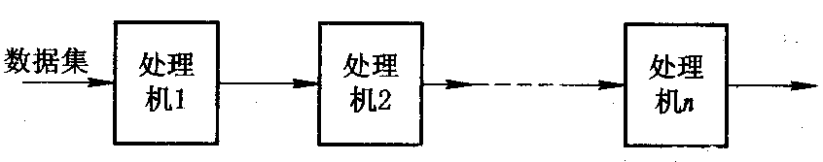
2. 流水线的分类
图 5.15 处理机间的流水处理

Slide 21
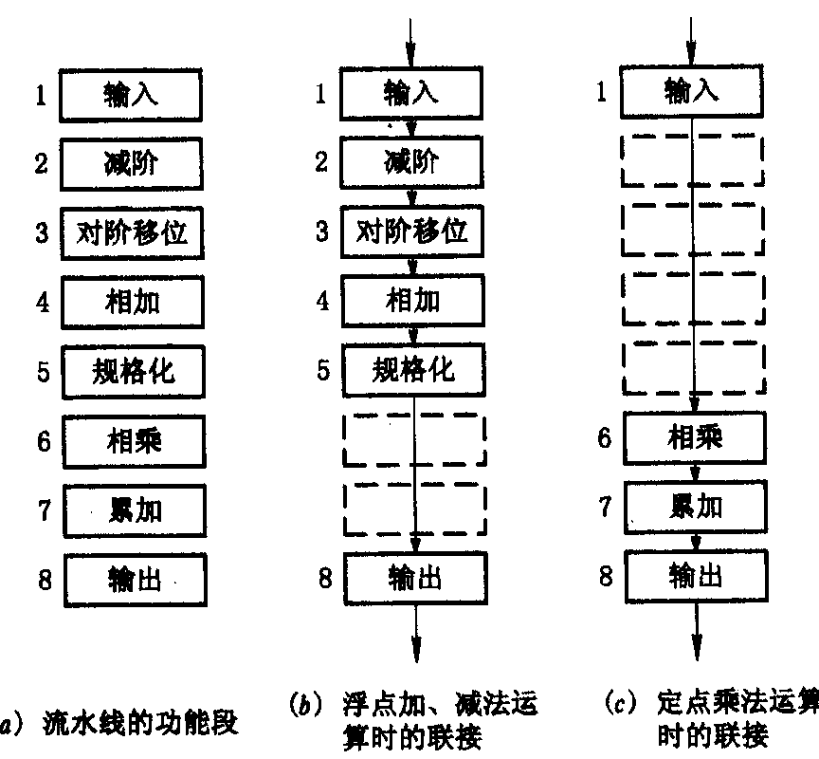
图 5.16 ASC机运算器的流水线

Slide 22
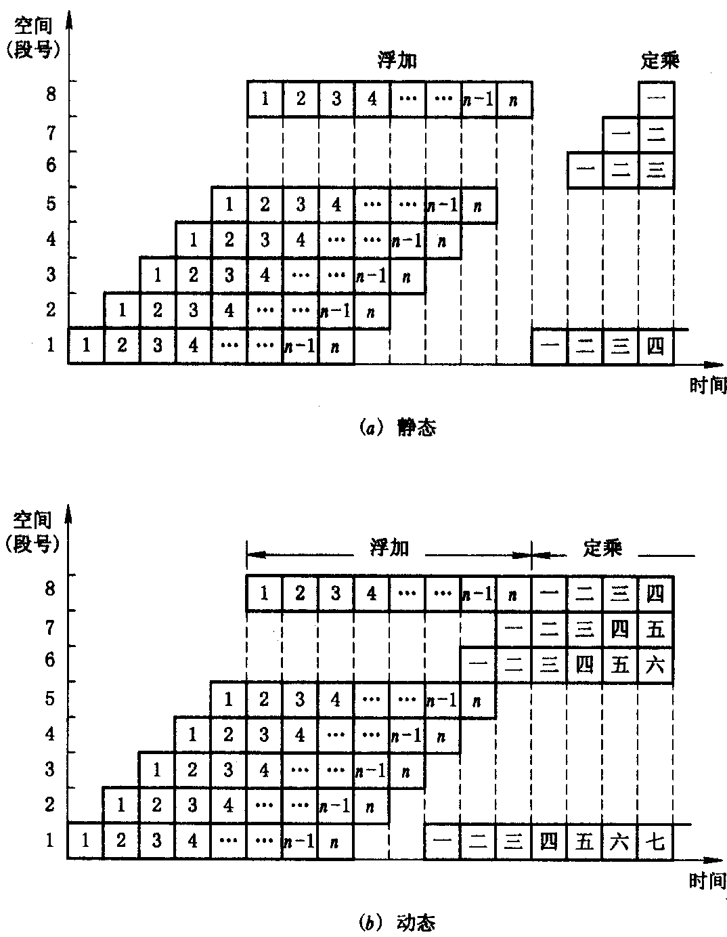
图 5.17 静、 动态多功能流水线时-空图举例

Slide 23
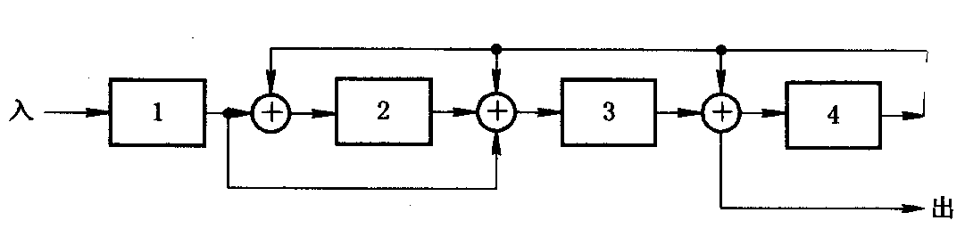
图 5.18 非线性流水线举例

Slide 24
5.2.2 流水线处理机的主要性能
  吞吐率
吞吐率是流水线单位时间里能流出的任务数或结果数。
在图5.14的流水线例子中，各个子过程经过的时间都是Δt₂，满负荷后，流水线每隔Δt₂解释完一条指令，其最大吞吐率TP_{max}为1/Δt₂。实际上，各个子过程进行的工作不相同，所经过的时间也就不一定相同，所以前述在子过程间设置了接口锁存器， 让各锁存器都受同一时钟脉冲同步。时钟脉冲周期直接影响流水线的最大吞吐率，总希望它越小越好。如果各个子过程所需的时间分别为Δt₁、Δt₂、Δt₃、Δt₄，时钟周期应当为max｛Δt₁, Δt₂, Δt₃, Δt₄｝，即流水线的最大吞吐率

Slide 25
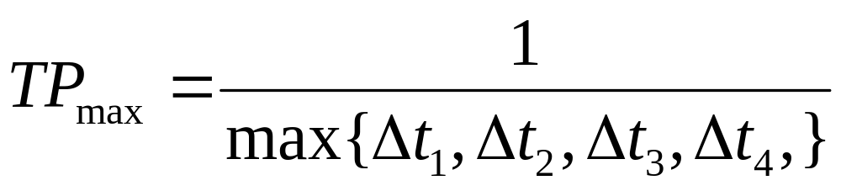
它受限于流水线中最慢子过程所需要的时间。称流水线中经过时间最长的子过程为瓶颈子过程。

Slide 26
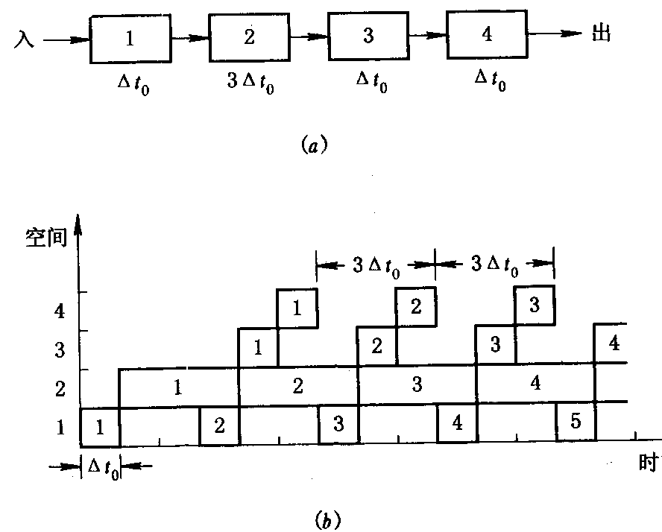
图 5.19 最大吞吐率取决于瓶颈段的时间

Slide 27
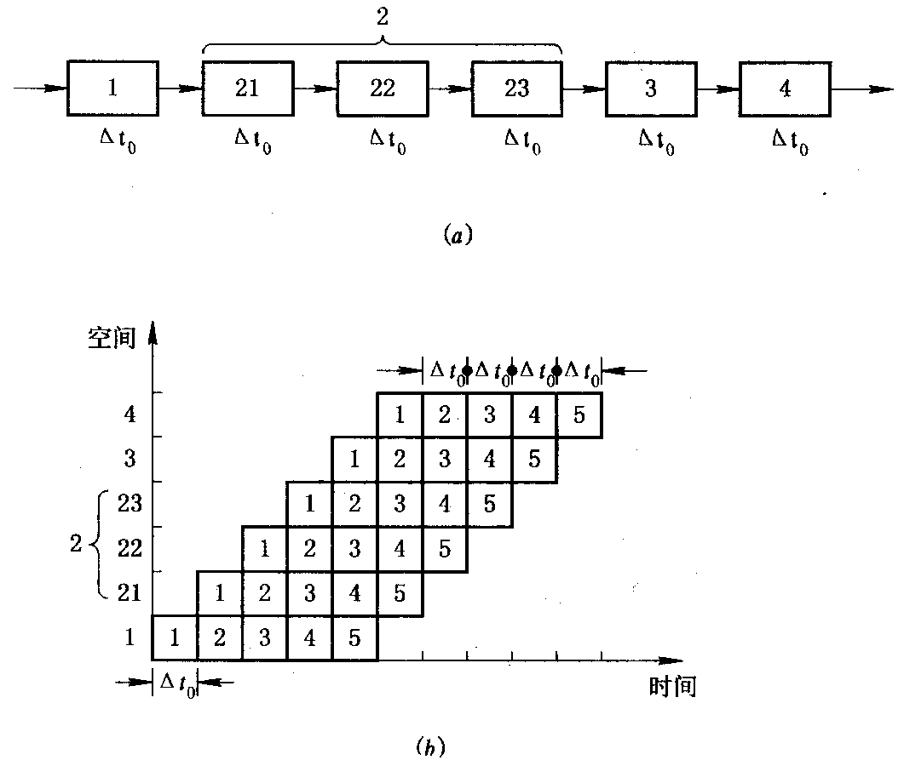
图 5.20 瓶颈子过程再细分

Slide 28
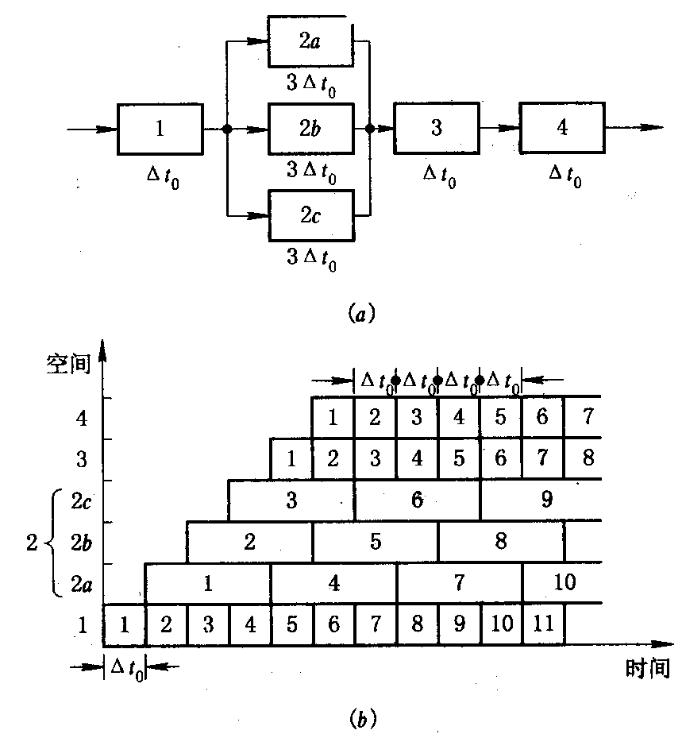
图 5.21 瓶颈子过程并联

Slide 29
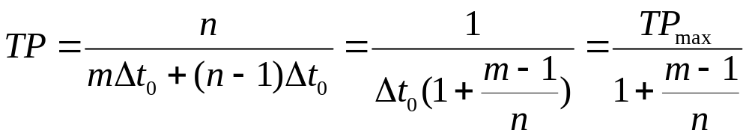
设一m段流水线的各段经过时间均为Δt₀，则第1条指令从流入到流出需要T₀=mΔt₀的流水建立时间，之后每隔Δt₀就可以流出一条指令，其时—空图如图5.22所示(这里设m=4)。这样，完成n个任务的解释共需时间T=m·Δt₀+(n-1)Δt₀。在这段时间里， 流水线的实际吞吐率

Slide 30
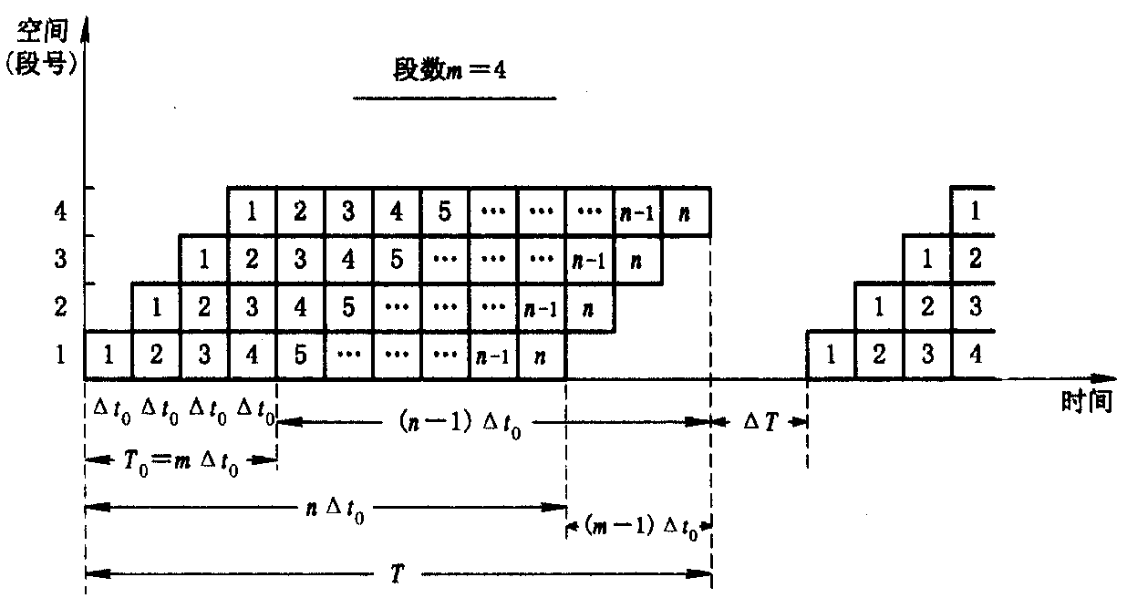
图 5.22 从时—空图分析实际的吞吐率

Slide 31
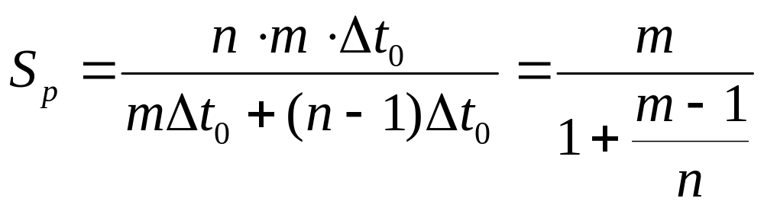
不仅实际的吞吐率总是小于最大的吞吐率，而且只有当n>>m时，才能使实际的吞吐率接近于理想的最大吞吐率。 如果用加速比(Speedup Ratio, Sp)表示流水线方式相对非流水线顺序串行方式速度提高的比值， 那么，非流水线顺序串行方式工作，连续完成n个任务需要n·m·Δt₀的时间，因此， 流水线方式工作的加速比

Slide 32
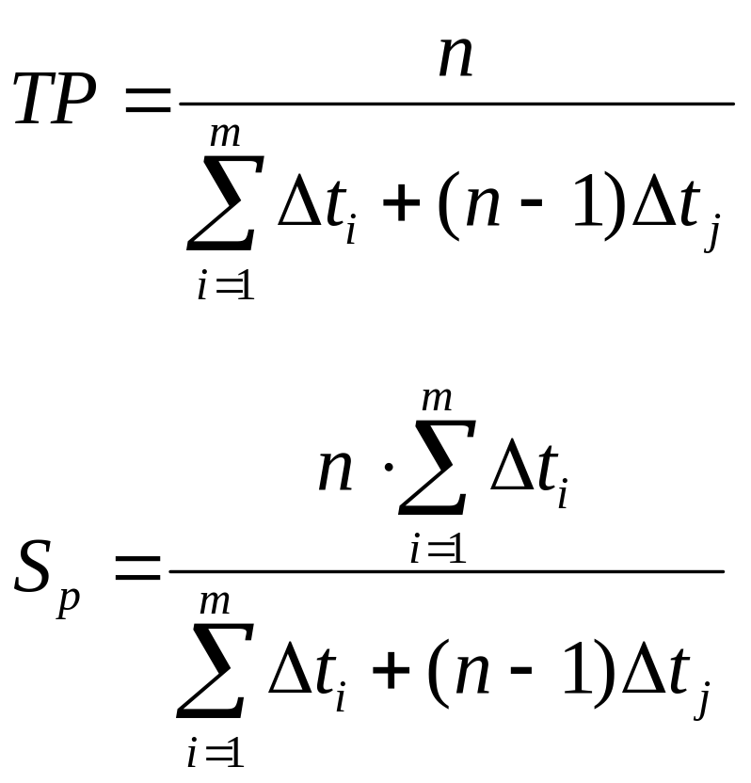
如果线性流水线各段经过的时间Δt_{i}不等，其中瓶颈段的时间为Δt_{j}，则完成n个任务所能达到的实际吞吐率
其加速比

Slide 33
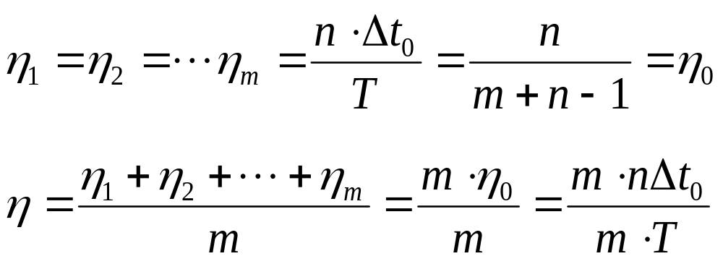
2. 效率
流水线的效率是指流水线中的设备实际使用时间占整个运行时间之比，也称流水线设备的时间利用率。由于流水线存在有建立时间和排空时间(最后一个任务流入到流出的时间)，在连续完成n个任务的时间里，各段并不总是满负荷工作的。
如果是线性流水线，且各段经过时间相同，如图5.22那样， 则在T时间里，流水线各段的效率都相同，均为η₀，即
整个流水线的效率

Slide 34
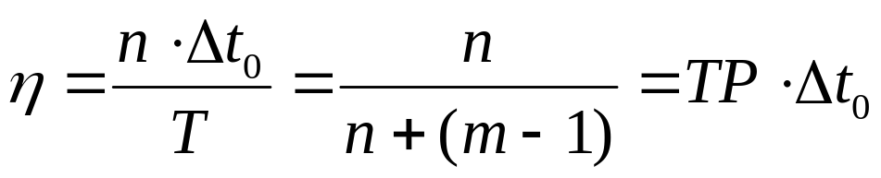
式中，分母m·T是时—空图中m个段和流水总时间T所围成的总面积，分子m·nΔt₀则是时—空图中n个任务实际占用的总面积。因此，从时—空图上看，效率实际上就是n个任务占用的时—空区面积和m个段总的时—空区面积之比。显然，与吞吐率类似，只有当n>>m时，η才趋近于1。 同时还可看出，对于线性流水且每段经过时间相等时， 流水线的效率是正比于吞吐率的， 即

Slide 35
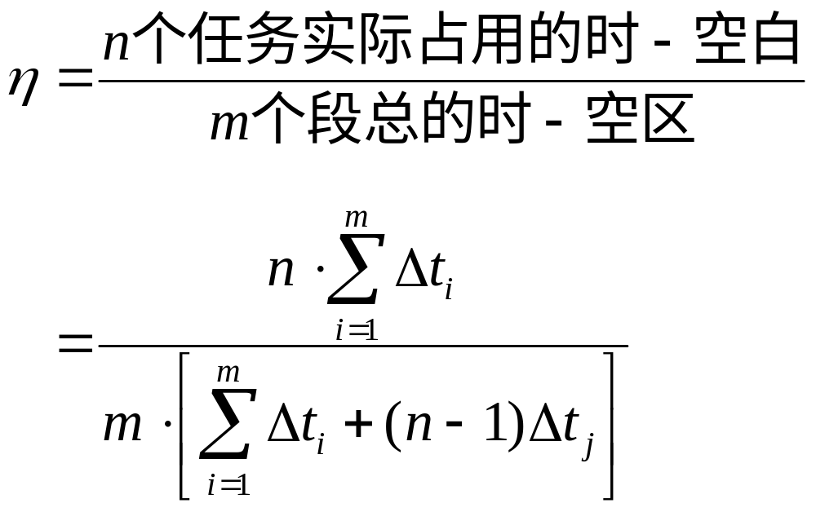
如果流水线各段经过的时间不等，各段的效率就会不等，但是，参照图5.22，不难得出整个流水线的效率

Slide 36
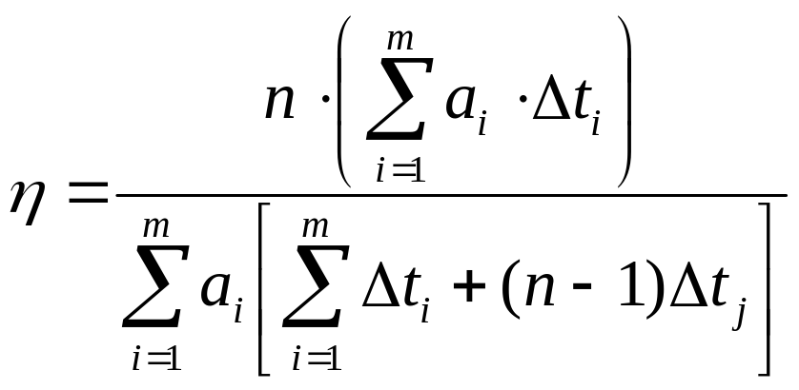
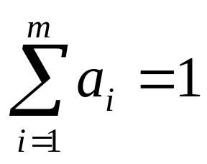
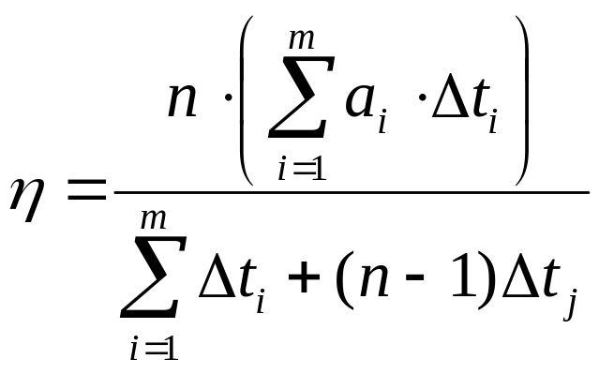
其中，分母为m个段的总的加权时—空区，分子为n个任务总的加权时—空区。当 时， 有

Slide 37
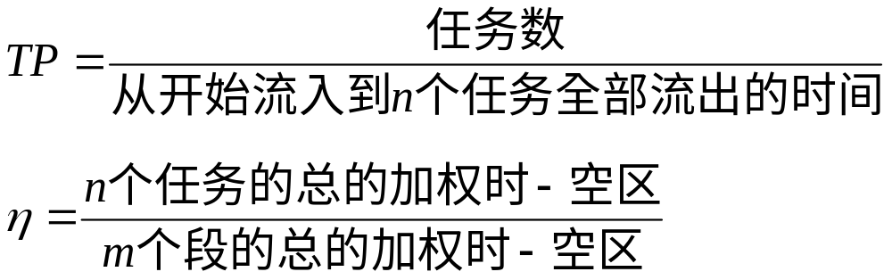
对于复杂的非线性流水线，实际的吞吐率TP和效率η需要通过画出实际工作时的时—空图，才能分别用下列两个式子求得：

Slide 38
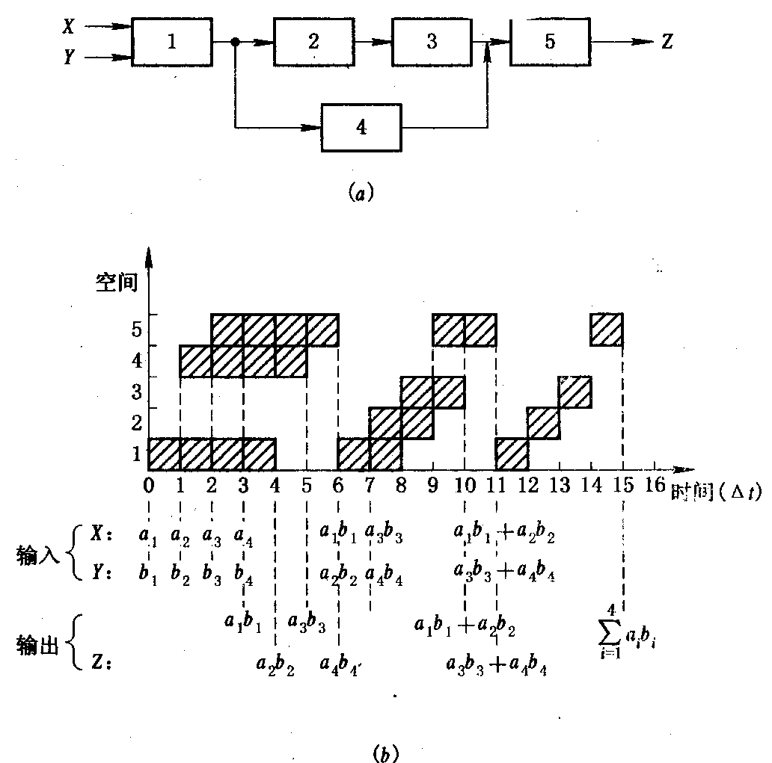
3. 流水线工作举例
图 5.23 流水线工作举例

Slide 39
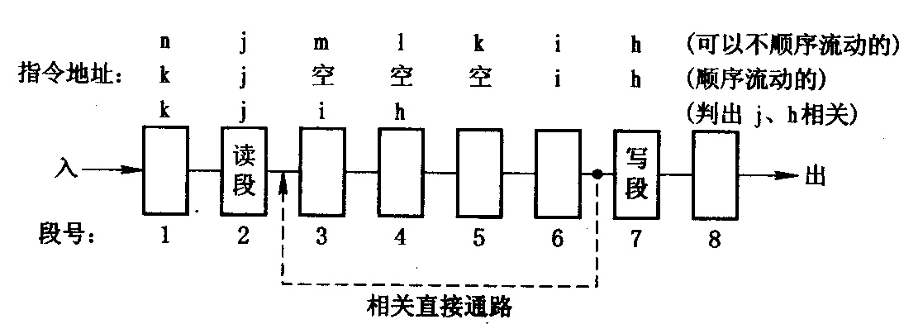
5.2.3 流水机器的相关处理和控制机构
1. 局部性相关的处理
图 5.24 顺序流动和异步流动

Slide 40
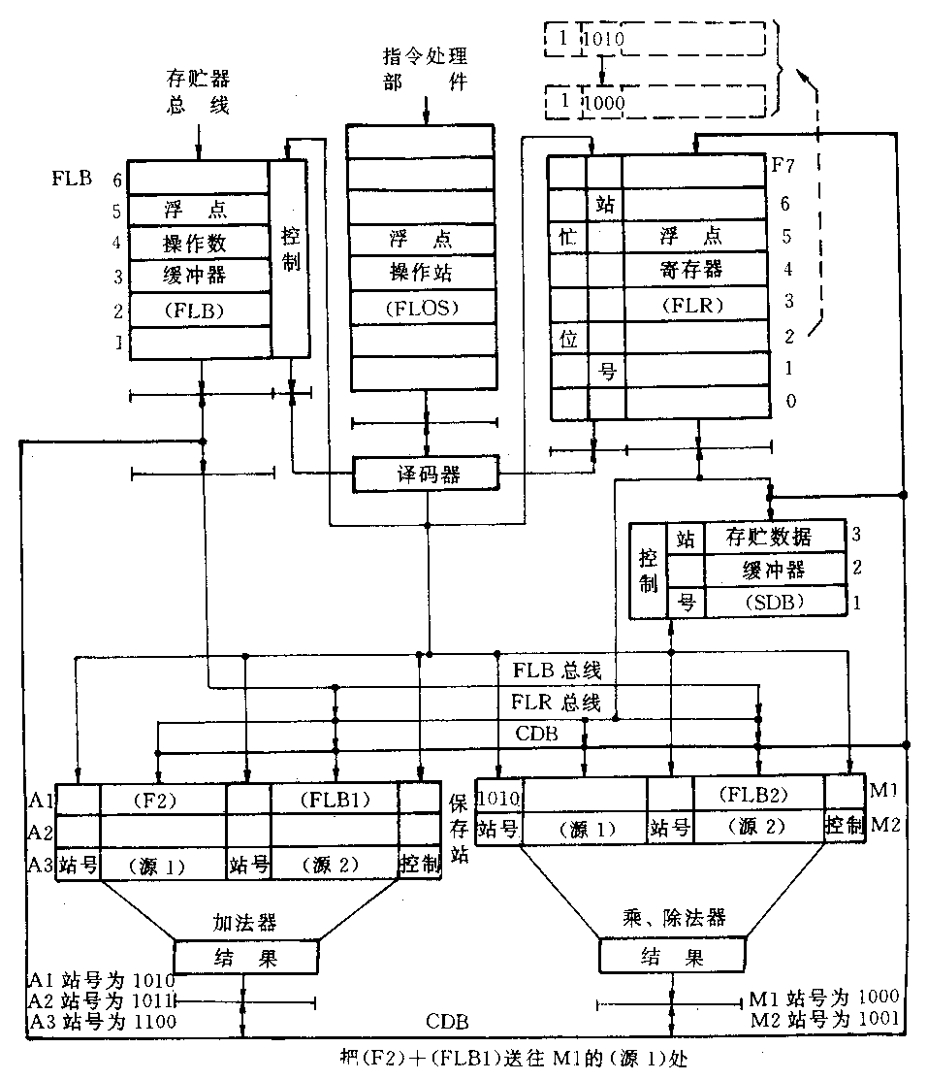
图5.25 IBM 360/91的浮点执行部件结构框图

Slide 41
浮点操作站FLOS(Floating Point Operand Stack)缓冲的浮点操作命令的格式为
操作 源1 (目的)， 源2
操作可以是浮点加、减、乘、除。源1指明存放源操作数的浮点寄存器FLR的号，并兼作存放中间结果的目的寄存器的号。 源2指明存放经存贮器总线送来的浮点操作数的缓冲器FLB的号。 它们分别经FLR总线和FLB总线将数据送入浮点加法流水线或浮点乘/除法流水线输入端的保存站。浮点加法器流水线的输入端设有3个保存站A1至A3，浮点乘/除法器流水线的输入端设有两个保存站M1和M2，分别用规定的站号标记。保存站由控制部分控制，只要任意一个保存站的两个源操作数都到齐，且流水段空闲时就可以进入流水线向前流动，因此是采用异步流动方式工作的。

Slide 42
由于操作命令中源1兼作目的，因此同时进入两条流水线的操作命令之间发生操作数相关的概率是较高的。设k+i表示k之后同时在两条流水线流动的第i条指令，则只要k+i 的源1与k的目的一样，就会发生“先写后读”相关，k+i的目的与k的目的一样，就会发生“写—写”相关， k+i的目的与k的源1一样，就会发生“先读后写”相关。也就是说，只要同时进入流水线的各个操作命令中使用了同一个浮点寄存器FLR的号就会发生相关。

Slide 43
现在，以FLOS依次送出
  ADD F2, FLB1; (F2)+(FLB1)→F2
  MD F2, FLB2; (F2)*(FLB2)→F2
两条操作命令为例，来说明是怎样判出发生相关以及怎样控制推后和相关直接通路的联接的。很明显，这两条命令异步流动时，“先写后读”、“写—写”、“先读后写”三种相关都会发生。 
当FLOS送出
ADD F2, FLB1

Slide 44
操作命令时，它控制由FLR取得(F2)，由FLB取得(FLB1)送往加法器保存站，例如送往A1，同时立即将F2的“忙位”置“１”， 以指明该寄存器的内容已送往保存站等待运算，这样F2的内容再不能被其他操作命令作源操作数读出用。由于F2这时已成为“目的”寄存器，准备接收由加法器来的运算结果，因此将F2的“站号”字段置成是A1的站号“1010” ，以便控制把站号为1010的保存站A1在加法流水线流出的运算结果经CDB总线送回F2。一旦结果送回后，立即将F2的“忙位”和“站号”都置成“０”，以释放出F2为别的操作命令使用。

Slide 45
问题在于，当F2的“忙位”为“１”，而加法结果并未流出加法流水线时，FLOS又送出操作命令
MD F2, FLB2
由译码控制去访问F2取源1操作数时，由于其“忙位”为“１”， 表明出现了F2相关，此时就不能直接将(F2)送往乘法器保存站， 而改成为把原存在F2的“站号”字段中的站号A1(即1010， 指明F2应有内容的来源)送往M1的“源1站号”，并把F2内的站号由A1(1010)改为M1(1000)以指明应改为从M1接收运算结果。

Slide 46
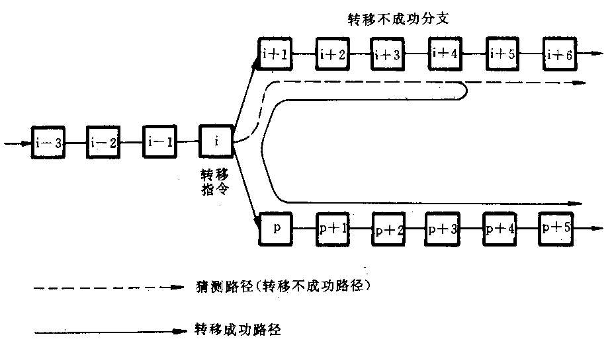
2. 全局性相关的处理
1) 猜测法
图 5.26 用猜测法处理条件转移

Slide 47
2) 加快和提前形成条件码
3) 采取延迟转移
4) 加快短循环程序的处理

Slide 48
3. 流水机器的中断处理
中断会引起流水线断流。然而，其出现概率比条件转移的概率要低得多，且又是随机发生的。所以，流水机器处理中断主要是如何处理好断点现场的保存和恢复，而不是如何缩短流水线的断流时间。 
在执行指令i时有中断，断点本应在指令i执行结束，指令i+1尚未开始执行的地方，但流水机器是同时解释多条指令， 指令i+1、 i+2…可能已进入流水线被部分解释。 对于异步流动流水线，这些指令中有些可能流到了指令i的前面去了。

Slide 49
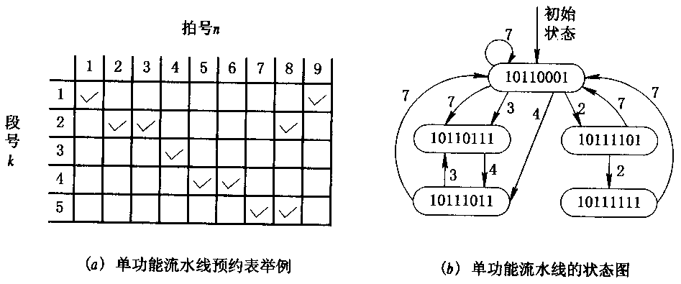
4. 流水线调度
图 5.27 流水线预约表及状态图举例

Slide 50
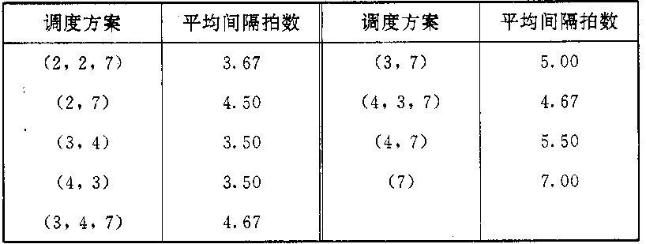
表 5.1 各种调度方案的平均间隔拍数的例子

Slide 51
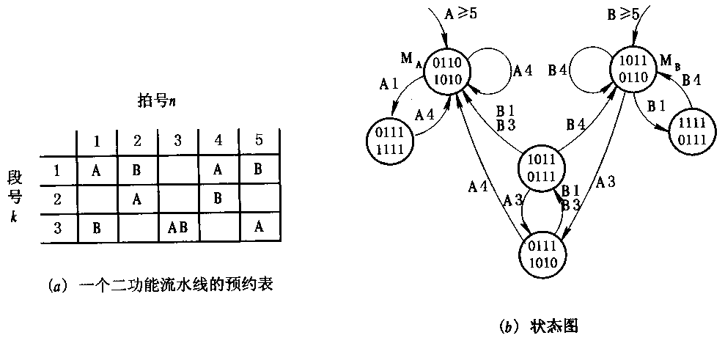
图 5.28 多功能流水线预约表及状态图举例

Slide 52
使用交叉冲突向量(Crosscollision Vector)来反映有A、B两种功能的动态流水线各个后继任务流入流水线所禁止使用的间隔拍数。 这样， 对于本例就应有4个交叉冲突向量，即 V_{AB}=(1011)，V_{BA}=(1010),V_{AA}=(0110), V_{BB}=(0110)。其中，V_{AA}和V_{BB}分别表示同按A功能和B功能流水时，后继任务流入流水线的冲突向量；而V_{AB}表示先前按B功能流水流入的任务与后继按A功能流水流入的任务之间的冲突向量，V_{BA}则表示先前按A功能流水流入的任务与后继按B功能流水流入的任务之间的冲突向量。

Slide 53
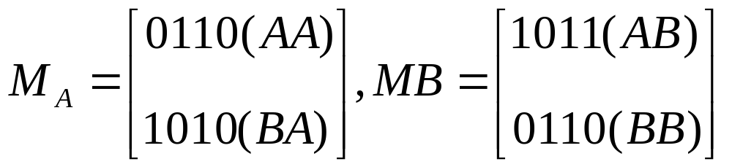
就一般情况而言，一个有P个功能的流水线将有P²个交叉冲突向量，它们可以分别归类写成P个冲突矩阵M_{p}，其中p分别为1至P。冲突矩阵M_{p}表示按p功能流水线进入一个任务后与按各种功能流水线流入后继任务所产生的全部冲突向量的集合。 对本例来说有两个初始冲突矩阵，分别为

Slide 54
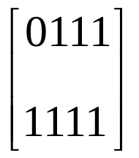
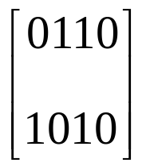
例如，按A功能刚流入一个任务后，根据V_{AA}的(0110)，知道可隔1拍或4拍流入一个A功能的新任务。将M_{A}初始冲突矩阵各行同时右移1位，再与A功能的初始冲突矩阵M_{A}对应行按位“或”，形成新的冲突矩阵 。根据此时V_{AA}的(0111)， 知道只有隔4拍流入一个A功能的新任务才能不发生冲突，从而形成在此基础上的新的冲突矩阵 。

Slide 55
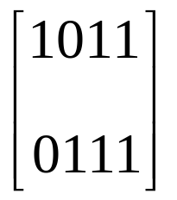
再如，根据初始冲突矩阵中的V_{BA}为(1010)，知道可在第一拍或第三拍进行B功能的新任务的送入而不发生冲突。于是将M_{A}初始冲突矩阵均右移1位或3位，再与M_{A}的初始冲突矩阵对应行按位“或”，形成新的冲突矩阵，它们恰好都为 。 据此可知，或者是隔3拍流入A功能的新任务， 或者是隔4拍流入B功能的新任务，又将分别产生不同的新的冲突矩阵。

Slide 56
5.3 向量的流水处理与向量流水处理机
5.3.1 向量的流水处理
例如，要计算D=A*(B+C)，其中，A、B、C、D都是具有N个元素的向量，应该采用什么样的处理方式才能最充分发挥流水线的效能呢? 
如果采用逐个求D向量元素的方法，即访存取a_{i}、b_{i}、c_{i}元素，按上述算术表达式求出d_{i}，再取a_{i+1}、b_{i+1}、c_{i+1}，求d_{i+1}，这种处理方式我们称其为横向(水平)处理方式。

Slide 57
如果向量的长度N太长，超出了向量寄存器组中寄存器的个数，可以将该向量分割成若干个组，使每组都能装得进向量寄存器组中。 这样，每一组内均按纵向方式处理，而组和组之间则采用软件方法编制循环程序的方法依次循环处理。 我们称这种处理方式为分组纵横处理方式。有了这种分组纵横处理的方式，就可以对向量长度N的大小不加限制。 CRAY—1就是采用这种方式来进行向量的流水处理的。

Slide 58
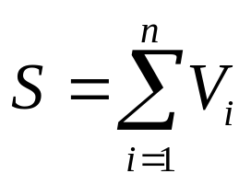
5.3.2 向量流水处理机
1. 向量处理机的指令系统
向量处理机的指令系统一般应包含有向量型和标量型两类指令。 向量型运算类指令一般又可以有如下几种： 
    向量V1运算得向量V2， 如V2=SIN(V1)； 
    向量V运算得标量S， 如 ； 
    向量V1与向量V2运算得向量V3，如V3=V1∧V2； 
    向量V1与标量S运算得向量V2， 如V2=S*V1。

Slide 59
2. 向量流水处理机的结构
CRAY—1是由中央处理机、诊断维护控制处理机、大容量磁盘存贮子系统、前端处理机组成的功能分布异构型多处理机系统。中央处理机的控制部分里有总容量为256个16位的指令缓冲器，分成4组，每组为64个。 
中央处理机的运算部分有12条可并行工作的单功能流水线，可分别流水地进行地址、向量、标量的各种运算。另外，还有可由流水线功能部件直接访问的向量寄存器组V₀~V₇、标量寄存器S₀~S₇及地址寄存器A₀~A₇。

Slide 60
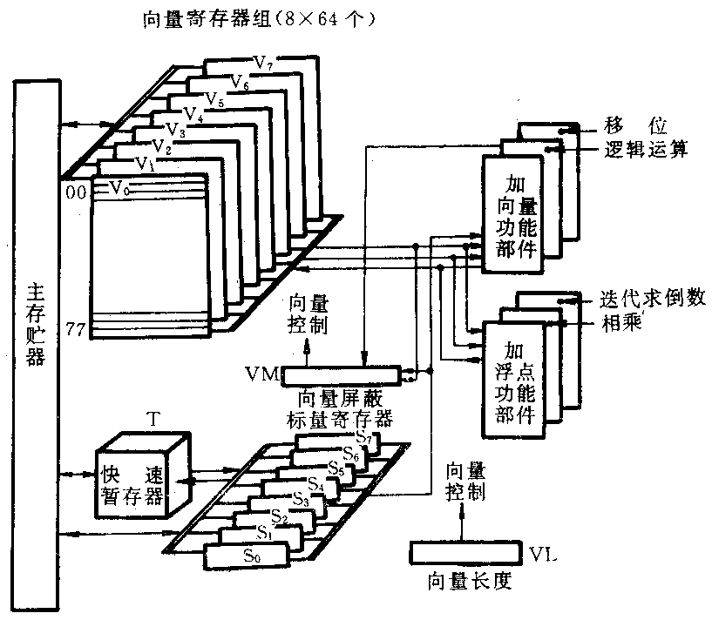
图 5.29 CRAY—1的向量流水处理部分简图

Slide 61
为了能充分发挥向量寄存器和可并行工作的6个流水线功能部件的作用， 加快对向量的处理，将CRAY—1设计成每个V_{i}组都有连到6个功能部件的单独总线，而每个功能部件也都有把运算结果送回向量寄存器组的输出总线。这样，只要不出现V_{i}冲突和功能部件冲突，各个V_{i}之间和各个功能部件之间都能并行工作，大大加快了向量指令的处理，这是CRAY—1向量处理的一个显著特点。

Slide 62
所谓V_{i}冲突指的是，并行工作的各向量指令的源向量或结果向量使用了相同的V_{i}。除了相关情况之外，就是出现源向量冲突，例如
   V4←V1+V2
  V5←V1∧V3
这两条向量指令不能同时执行，必须在第一条向量指令执行完， 释放出V1之后，第二条向量指令才能开始执行。因为虽然这两条向量指令的源向量之一都取自V1，由于二者的首元素下标可能不同，向量长度也可能不同，难以由V1同时提供两条指令所需要的源向量。

Slide 63
所谓功能部件冲突指的是，同一个功能部件被一条以上的要求并行工作的向量指令所使用。 例如
  V4←V2*V3
  V5←V1*V6
这两条向量指令都需要使用浮点相乘流水功能部件，那就需在第一条向量指令执行到计算完最后一个结果分量，释放出功能部件之后， 第二条向量指令才能开始执行。

Slide 64
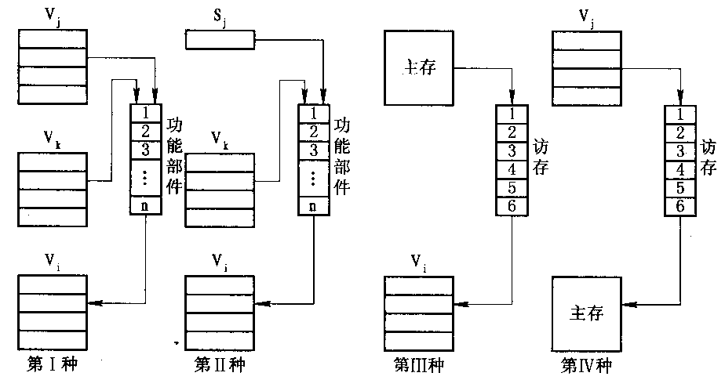
图 5.30 CRAY—1的4种向量指令

Slide 65
CRAY—1向量处理的另一个显著特点是，只要不出现功能部件冲突和源向量冲突，通过链接机构可使有数据相关的向量指令仍能重叠并行处理。例如，对前述向量运算
D=A*(B+C)
若向量长度N≤64，向量为浮点数，则在B、C取到V0、V1后， 就可用以下3条向量指令求解： 
    V3←存贮器(访存取A向量) 
    V2←V0+V1(B向量和C向量浮点加) 
    V4←V2*V3(浮点乘，存D向量)

Slide 66
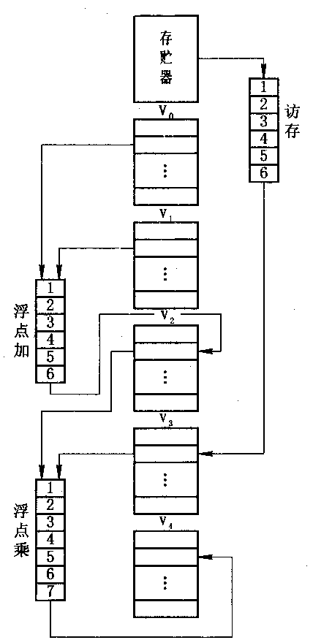
图 5.31 通过链接技术实现向量
 指令之间大部分时间并行

Slide 67
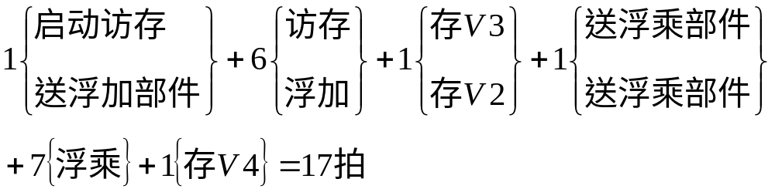
CRAY—1启动访存，把元素送往功能部件，把结果存入V_{i}都需要有1拍的传送延迟。由于第一、二条指令之间没有冲突，可以同时执行，并且“访存”拍数正好与“浮加”的一样，因此，从访存开始，直至把第一个结果分量存入V4，所需拍数(亦称为链接流水线的建立时间)为

Slide 68
此后，每拍就可取得一个结果分量存入V4，一共只需17+(N-1)拍就可以执行完这3条向量指令，获得全部结果分量。 显然，这要比第一、二条指令全执行完，所有分量全部送入V2、V3后，才开始执行第三条指令要快得多，因为后者需1+6+1+N-1+1+7+1+N-1=15+2N拍。

Slide 69
CRAY—1指令可以链接的特点，使得它能灵活地组织各流水线功能部件的并行操作。最多能并行处理6条向量指令，进一步发挥这些流水线功能部件的效能。因此，链接技术是提高机器整体运算速度的一个非常重要的措施。 
CRAY—1的向量指令还可以通过让源向量和结果向量使用同一个向量寄存器组，并控制分量计数器值的修改，来实现递归操作。 
CRAY—1的每个向量寄存器组V_{i}都有一个相应的分量计数器。 当一条向量指令开始执行时，它的源向量寄存器和结果向量寄存器相应的分量计数器均置成“０”。

Slide 70
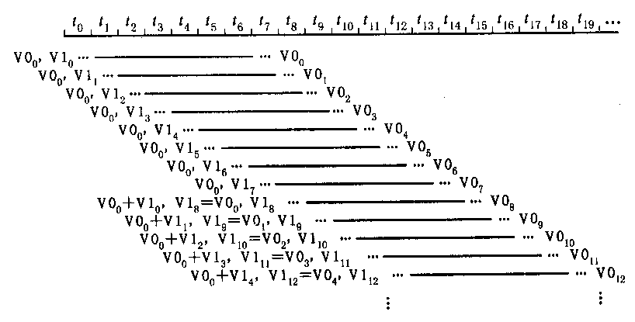
图 5.32 递归向量和的部分时间关系

Slide 71
加法指令在t₀时启动，两个源向量的第0个分量V0₀和V1₁被送到浮点加功能部件，等到t₁时开始计算V0₀+V1₀。由于V1的分量计数器已在t₀结束时加“１”，而V0的分量计数器仍保持为0， 所以t₁时又将源向量分量V00和V1₁送往功能部件。这样，功能部件在t₂时计算V0₀+V1₁，并将V0₀和V1₂送往功能部件。依次类推，一直继续到t₈，V0₀接收V0₀+V1₀的运算结果。此后，V₀的分量计数器也开始每周期加1。t₈时，送往功能部件的V0₀和V1₈中的V0₀已不是初始的“０”值，而是0+V1₀(即V1₀值)了。t₈以后，由于V0的分量计数器的变化，所以每次送V0的下一分量的内容。运算结束后，V0中各个分量的内容如下：

Slide 72


Slide 73


Slide 74

可以看出，第八部分(结果部分)V0₅₆到V0₆₃中存放的是V1的64个分量的8个部分和。这种递归向量和的运算是很有用的。例如在科学计算中，经常需要计算两个向量A=(a₀, a₁, …, a_{N-1})和B=(b₀, b₁, …, b_{N-1})的点积

Slide 75
在STAR—100机中，需用专门处理点积的指令来完成，而在CRAY—1机上，未专门设置处理点积的指令，只需用一个向量循环和一个标量循环即可。在向量循环中，就可以利用这种递归特性组成一个乘—加链：
V1←V3*V4 (A、B分别放在V3、V4中)
V0←V0+V1 (递归向量和)
如果向量长度N=64，乘—加链执行完毕时，点积的64个部分和就已减少成只有8个，并存放在V0₅₆到V0₆₃中。这样，下一步的标量循环只需求此8个部分和的和。因此，速度有了显著的提高。

Slide 76
3. 超级向量流水处理机举例
美国CRAY研究公司成立于1972年，至今已生产了400台以上安装于世界各地的CRAY超级计算机。1979年生产的CRAY—1S是对CRAY—1的改进，它有10条流水线，时钟周期为12.5 ns， 使用CRAY操作系统COS， 只允许单用户批处理。 
1983年的CRAY X—MP系列采用多处理机配置。
1985年的CRAY—2S最多可采用4台CRAY—1，有2 GB的共享存贮器，超流水线时钟为4.1 ns。 主要特点是，将操作系统由批处理COS改为多用户UNIX系统Ⅴ。

Slide 77
1988年的CRAY Y—MP，由8台处理机组成，时钟周期为6 ns，共享1 GB中央存贮器，采用256个体交叉访问。
1991年问世的CRAY Y—MP C—90是目前最大的CRAY机器，它是由16个类似于Y—MP的CPU组成的集成系统。
CRAY公司1992年10月公布了MPP研究计划，目的是想解决目前大多数用RISC微处理器作为MPP系统构造块在性能、效率上的不足。
CDC公司于1973年推出了第一台超级计算机STAR—100之后， 于1982年生产了CYBER 205。 以后又推出了有8个CPU，共享存贮器和18台I/O处理机的ETA10， 性能可达10 GFLOPS。

Slide 78
日本早期由Fujitsu公司生产的VP—2000系列最高性能为5 GFLOPS，时钟周期为3.2 ns。1991年NEC公司生产的SX—X系列性能已达22 GFLOPS，时钟周期为2.9 ns，具体机器是1992年生产的NEC SX—X44向量超级计算机。采用基于VLSI的高密度封装。 4台运算处理机共享寄存器或2 GB主存通信，每台处理机有4组向量流水线， 每组含2条加/移流水线和2条乘/逻辑运算流水线，可有64路并行。高速标量部件采用128个标量寄存器的RISC结构。指令通过重新排序来开发较高的并行性。主存采用1 024路交叉。16 GB的扩展存贮器的最大数据传输速率可达2.75 GB/s。系统最多可配4台I/O处理机，每台I/O处理机的数据传输率为1 GB/s， 可有256个通道用于高速网络、图形和外围操作， 能支持100 MB/s的通道工作。

Slide 79

5.4 指令级高度并行的超级处理机
5.4.1 超标量处理机
图 5.33 常规(度m=1)的标量流水机时-空图

Slide 80

图 5.34 度m=3的超标量处理机时-空图

Slide 81
典型的超标量流水线处理机有IBM RS/6000、DEC 21064、Intel i960CA、TandemCyclone等。1986年的Intel i960CA时钟频率为25 MHz，度m=3, 有7个功能部件可以并发使用。1990年的IBM RS/6000使用1 μm CMOS工艺，时钟频率为30 MHz。处理机中有转移处理、定点、浮点 3 种功能部件，它们可并行工作。 转移处理部件每Δt可执行多达5条指令，度m=4，性能可达34 MIPS和11 MFLOPS。非常适合于在数值计算密集的科学工程上应用及在多用户商用环境下工作。许多基于RS/6000的工作站和服务器都是IBM生产的。如POWER Station 530。1992年的DEC 21064使用0.75 μm CMOS， 时钟频率为150 MHz，度m=2，10段流水线， 最高性能可达300 MIPS和150 MFLOPS。Tandem公司的Cyclone(旋风)计算机由4到16台超级标量流水处理机组成。 每个处理机的寄存器组有9个端口(其中5个为读，4个为写)，有两个算术逻辑部件， 度m=2。由于程序中可开发的指令并行性有限，所以超标量流水线处理机的度m比较低。

Slide 82

5.4.2 超长指令字处理机
图 5.35 超长指令字(VLIW)处理机

Slide 83
5.4.3 超流水线处理机
超流水线处理机不同于超标量处理机和VLIW处理机，每个Δt′仍只流出一条指令，但它的Δt′值小，一台度为m的超流水线处理机的Δt′只是基本机器周期Δt的1/m。因此， 一条指令需花kmΔt′的时间，k为一条指令所含的基本机器周期数。只要流水线性能得以充分发挥，其并行度就可达m。

Slide 84

图 5.36 每Δt′流出一条指令，且度m=3的超流水线处理机时-空图

Slide 85
超流水线处理机早就出现了，如CRAY—1的定点加法为3Δt′。1991年2月MIPS公司的64位RISC计算机R4000，度m=3。超流水线还可以与超标量组合构成超流水线超标量处理机，如DEC公司早期的Alpha处理机每Δt′可流出两条指令且度m=6。
超标量处理机利用资源重复，设置多个执行部件寄存器堆端口。 超流水线处理机则着重开发时间并行性，在公共的硬部件上采用较短的时钟周期，深度流水来提高速度，需使用多相时钟， 时钟频率高达100 MHz到500 MHz。没有高速时钟机制，超流水线处理机是无法实现的。如果一台有k段流水线的m度超流水线处理机，执行完N条指令的时间为

Slide 86

如图5.36所示， 所需时间为
相对常规流水线处理机加速比为

